Slide 1
第4章 分类

Slide 2
4.2 朴素贝叶斯
（1）概述
朴素贝叶斯分类是一种十分简单的分类算法，叫它朴素贝叶斯分类是因为这种方法的思想真的很朴素，朴素贝叶斯的思想基础是这样的：对于给出的待分类项，求解在此项出现的条件下各个类别出现的概率，哪个最大，就认为此待分类项属于哪个类别。

Slide 3
4.2 朴素贝叶斯
（1）概述
通俗来说，就好比这么个道理，你在街上看到一个黑人，我问你你猜这哥们哪里来的，你十有八九猜非洲。为什么呢？因为黑人中非洲人的比率最高，当然人家也可能是美洲人或亚洲人，但在没有其它可用信息下，我们会选择条件概率最大的类别，这就是朴素贝叶斯的思想基础。

Slide 4
4.2 朴素贝叶斯
（2）条件概率
贝叶斯分类的基础是贝叶斯定理，这个定理解决了现实生活里经常遇到的问题：已知某条件概率，如何得到两个事件交换后的概率，也就是在已知P(A|B)的情况下如何求得P(B|A)。这里先解释什么是条件概率：

Slide 5
4.2 朴素贝叶斯
（2）条件概率
条件概率（Conditional probability）就是指在事件B已经发生的前提下，事件A发生的概率，叫做事件B发生下事件A的条件概率，用 来表示。其基本求解公式为：

Slide 6
4.2 朴素贝叶斯
（3）贝叶斯定理
由条件概率 我们可以得到
，同理可得
所以 ，即
这就是贝叶斯定理

Slide 7
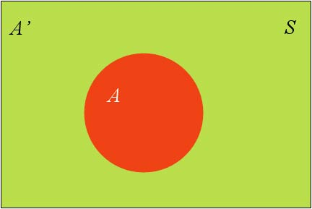
4.2 朴素贝叶斯
（4）全概率公式
由于后面要用到，所以除了条件概率以外，这里还要推导全概率公式。假定样本空间S，是两个事件A与A‘的和。下图中，红色部分是事件A，绿色部分是事件A'，它们共同构成了样本空间S。

Slide 8
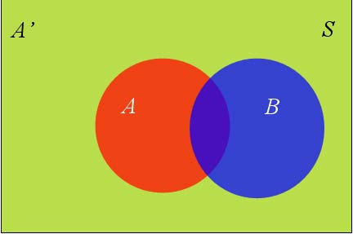
4.2 朴素贝叶斯
（4）全概率公式
在这种情况下，事件B可以划分成两个部分。
即
又因为
所以

Slide 9
4.2 朴素贝叶斯
（4）全概率公式
这就是全概率公式。它的含义是，如果A和A'构成样本空间的一个划分，那么事件B的概率，就等于A和A'的概率分别乘以B对这两个事件的条件概率之和。
将这个公式代入贝叶斯定理公式，就得到了贝叶斯定理公式另一种写法：

Slide 10
4.2 朴素贝叶斯
（4）贝叶斯公式
由
我们可以推广到更一般的贝叶斯公式：
设 为试验E 的样本空间，B为E 的事件， 为 的一个划分，且 ，则有

Slide 11
4.2 朴素贝叶斯
（4）贝叶斯公式
贝叶斯公式的意义：
假设导致事件B 发生的“原因”有 (i=1,2,…,n) 个。它们互不相容。
现已知事件B 确已经发生了，若要估计它是由“原因” 所导致的概率，则可用贝叶斯公式求出.
即可从结果分析原因.

Slide 12
4.2 朴素贝叶斯
（4）贝叶斯分类的应用
某个医院早上收了六个门诊病人，如下表。
症状 | 职业 | 疾病
打喷嚏 | 护士 | 感冒
打喷嚏 | 农夫 | 过敏
头痛 | 建筑工人 | 脑震荡
头痛 | 建筑工人 | 感冒
打喷嚏 | 教师 | 感冒
头痛 | 教师 | 脑震荡

Slide 13
4.2 朴素贝叶斯
（4）贝叶斯分类的应用
现在又来了第七个病人，是一个打喷嚏的建筑工人。请问他患上感冒的概率有多大？
根据贝叶斯定理：P(A|B) = P(B|A) P(A) / P(B)
可得 P(感冒|打喷嚏×建筑工人)
= P(打喷嚏×建筑工人|感冒)×P(感冒)
/ P(打喷嚏×建筑工人)

Slide 14
4.2 朴素贝叶斯
（4）贝叶斯分类的应用
假定"打喷嚏"和"建筑工人"这两个特征是独立的，因此，上面的等式就变成了
P(感冒|打喷嚏×建筑工人)
= P(打喷嚏|感冒)×P(建筑工人|感冒)×P(感冒)
/ P(打喷嚏)×P(建筑工人)
= 0.66 x 0.33 x 0.5 / 0.5 x 0.33 = 0.66

Slide 15
4.2 朴素贝叶斯
（4）贝叶斯分类的应用
因此，这个打喷嚏的建筑工人，有66%的概率是得了感冒。同理，可以计算这个病人患上过敏或脑震荡的概率。比较这几个概率，就可以知道他最可能得什么病。
这就是贝叶斯分类器的基本方法：在统计资料的基础上，依据某些特征，计算各个类别的概率，从而实现分类。

Slide 16
4.2 朴素贝叶斯
（4）先验概率和后验概率
先验概率泛指一类事物发生的概率，通常根据历史资料或主观判断，未经实验证实所确定的概率。
而后验概率涉及的是某个特定条件下一个具体的事物发生的概率

Slide 17
4.2 朴素贝叶斯
（4）先验概率和后验概率
对贝叶斯定理进行变形，我们可以由
得到

Slide 18
4.2 朴素贝叶斯
（4）先验概率和后验概率
我们把P(A)称为“先验概率”，即在B事件发生之前，我们对A事件概率的一个判断。P(A|B)称为"后验概率"，即在B事件发生之后，我们对A事件概率的重新评估。P(B|A)/P(B)称为"可能性函数"，这是一个调整因子，使得预估概率更接近真实概率。

